Slide 1

BỘ KHOA HỌC CÔNG NGHỆ
HỌC VIỆN CÔNG NGHỆ BƯU CHÍNH VIỄN THÔNG
BÁO CÁO ĐỒ ÁN TỐT NGHIỆP ĐẠI HỌC
Đề tài : “ Xây dựng website bán điện thoại tích hợp trí tuệ nhân tạo”
Người hướng dẫn | : | TS. NGUYỄN THỊ TUYẾT HẢI
Nhóm | : | C71
Sinh viên thực hiện 1 | : | PHÙNG ĐỨC MẠNH
Sinh viên thực hiện 2 | : | ĐẶNG KHẮC TOẢN
Mã số sinh viên 1 | : | N20DCCN040
Mã số sinh viên 2 | : | N20DCCN067
TP. Hồ Chí Minh, 2025

Slide 2
Phân công công việc
Họ và tên | MSSV | Công việc
Phùng Đức Mạnh | N20DCCN040 | Xây dựng database Xây dựng các services: sản phẩm, đơn hàng, kho, user, chat bot Xây dựng giao diện cho nhân viên, quản trị viên Thực hiện kết nối và sử dụng các dịch vụ bên ngoài: đăng nhập bằng google, thanh toán online bằng zalopay.
Đặng Khắc Toản | N20DCCN067 | Xây dựng database Xây dựng service khuyến nghị sản phẩm, khuyến mãi Xây dựng giao diện cho khách hàng

Slide 3




1. Giới thiệu đề tài
Lý do hình thành đề tài:
Khách hàng
Nhân viên
Đối tượng sử dụng:
Quản trị viên
Nhân viên
Khách hàng

Slide 4













2. Công nghệ sử dụng
Cơ sở dữ liệu
Triển khai
Backend
Bất đồng bộ
Frontend
Bảo mật
Hệ thống bên ngoài

Slide 5
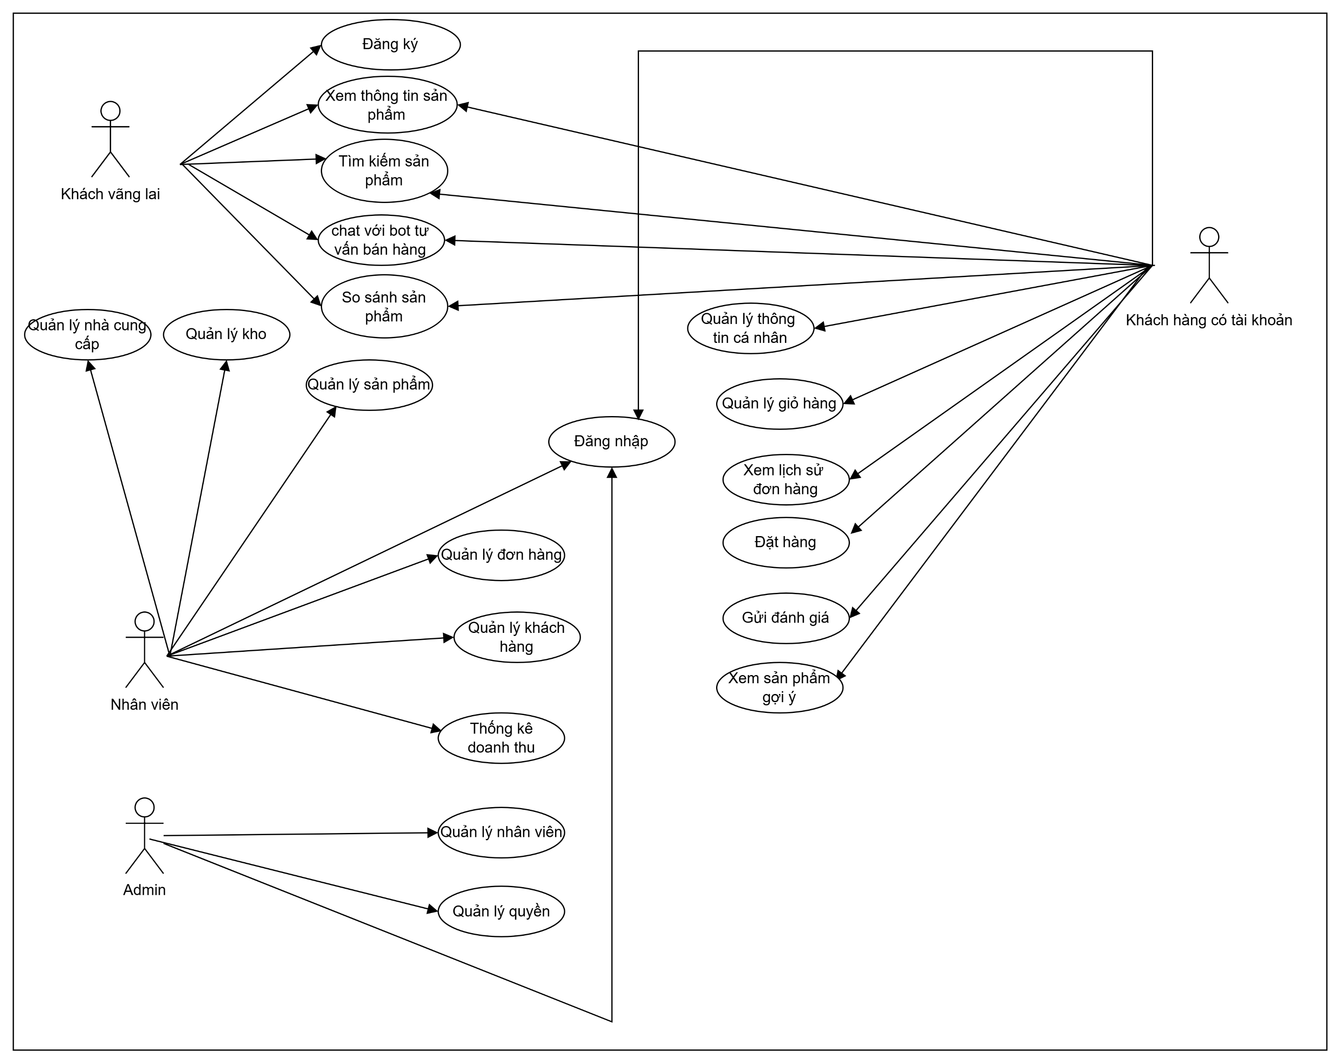
3. Phân tích và thiết kế hệ thống
Usecase tổng quát

Slide 6
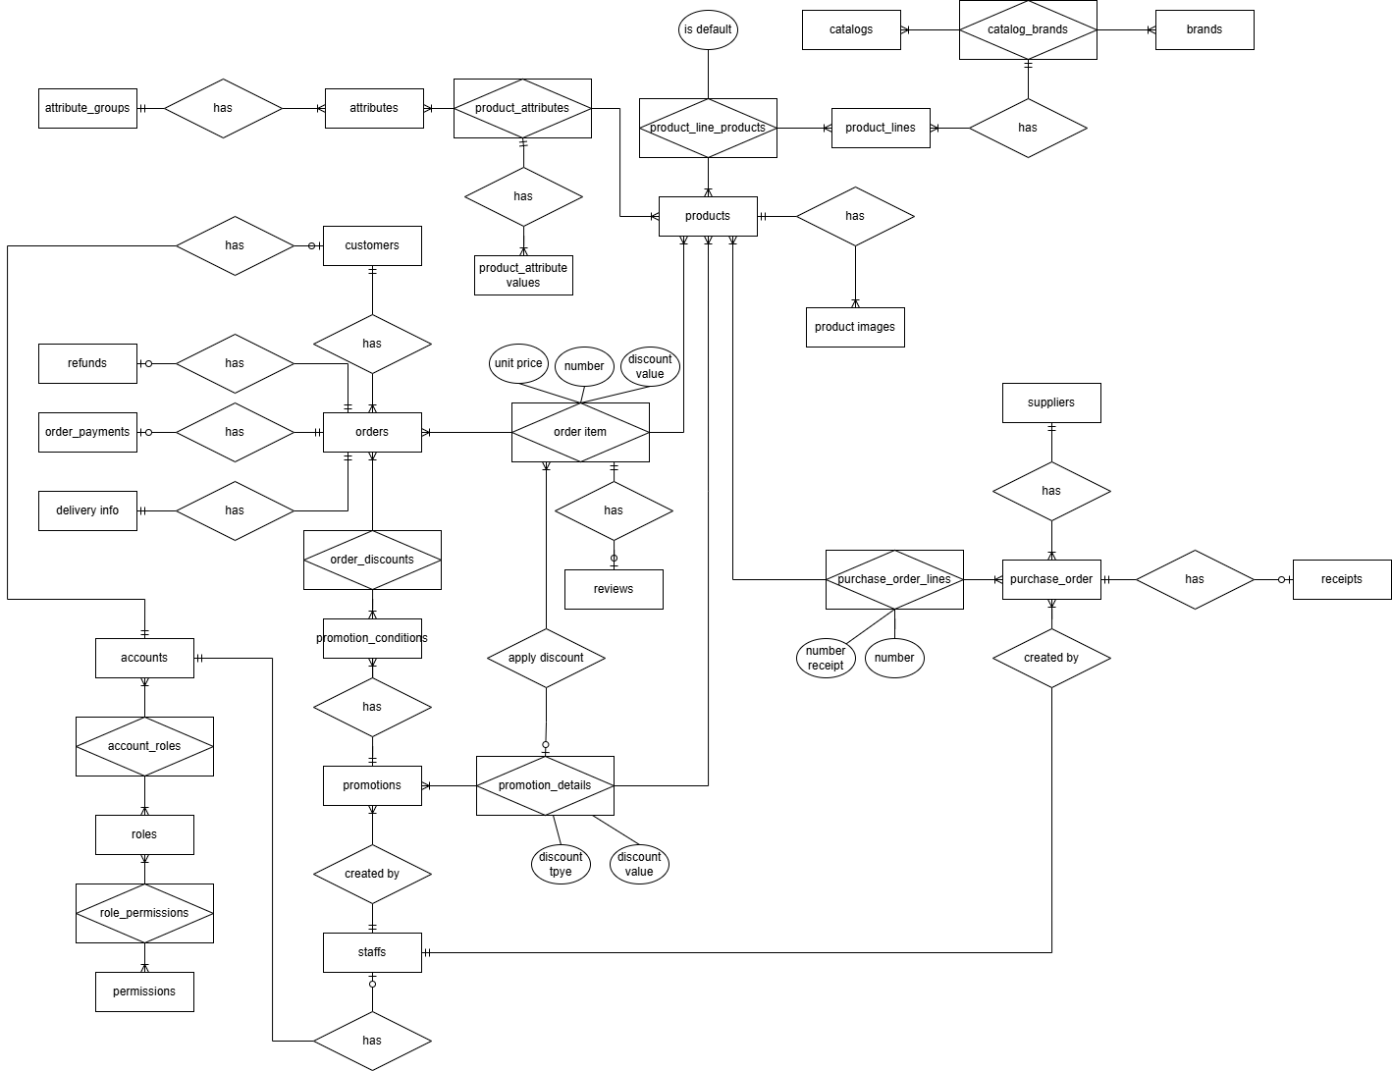
3. Phân tích và thiết kế hệ thống
Sơ đồ thực thể quan hệ (ERD)

Slide 7
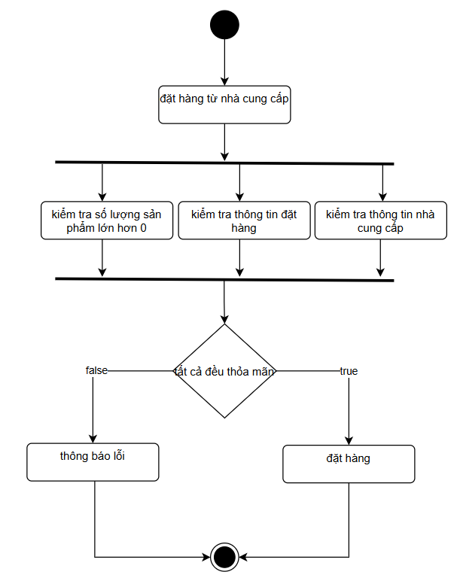
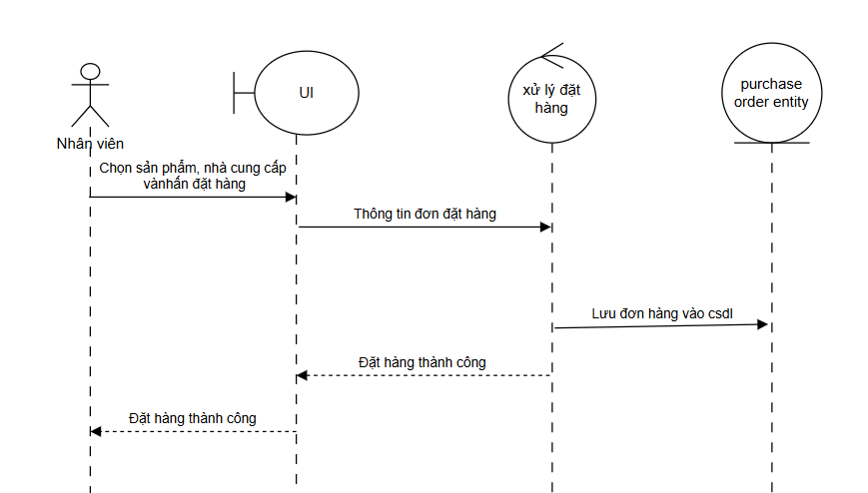
3. Phân tích và thiết kế hệ thống
Nghiệp vụ nhập hàng

Slide 8
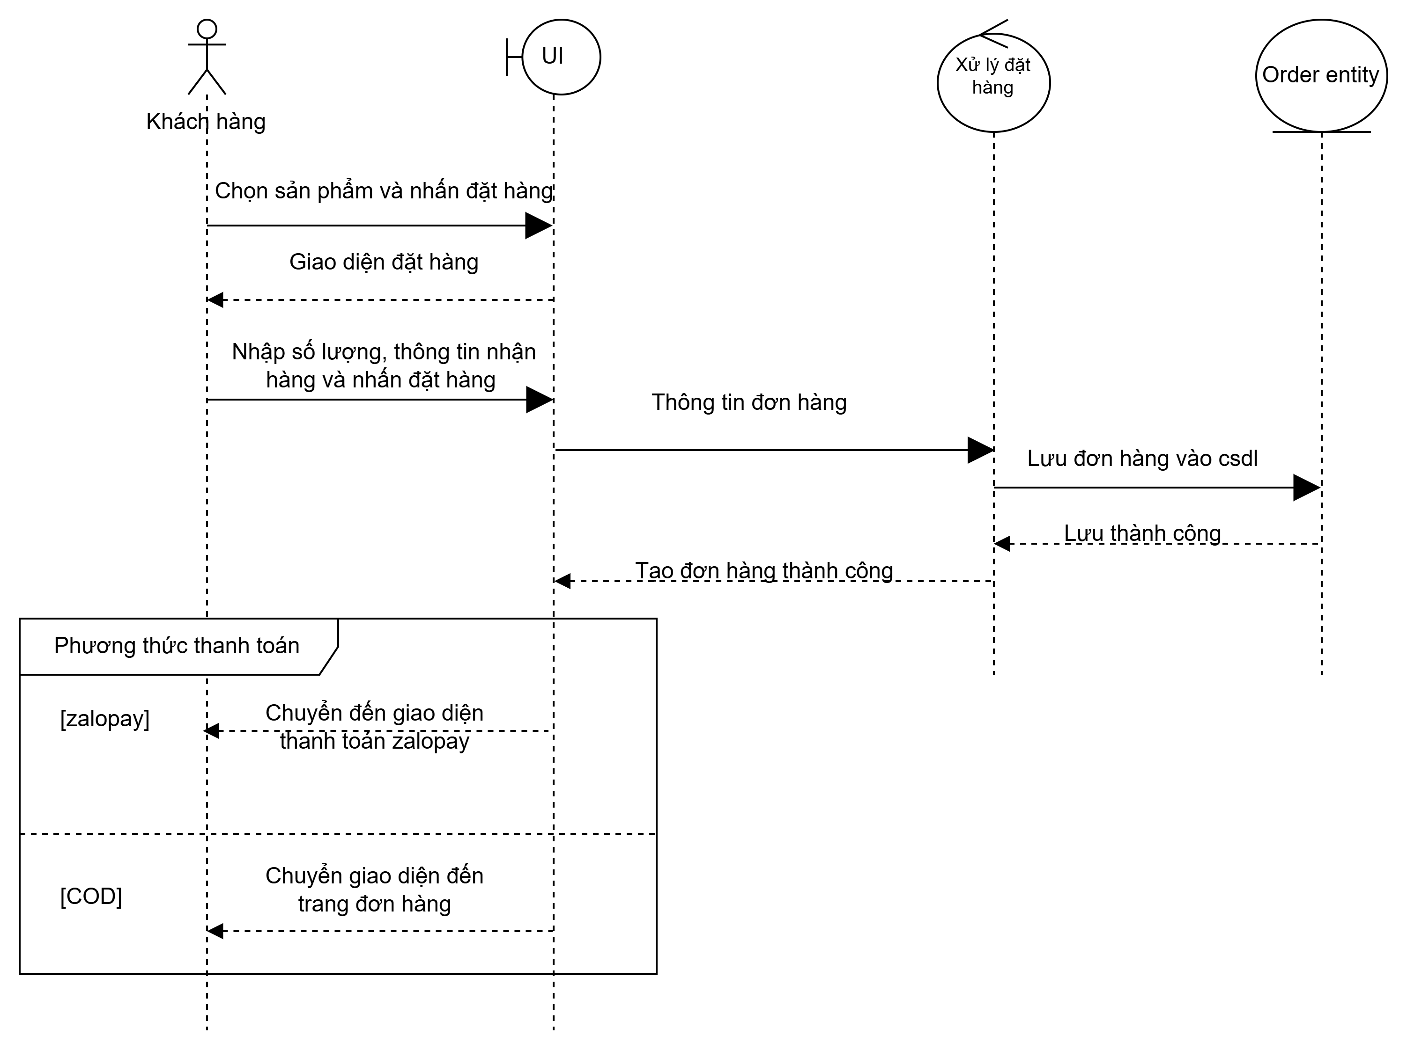
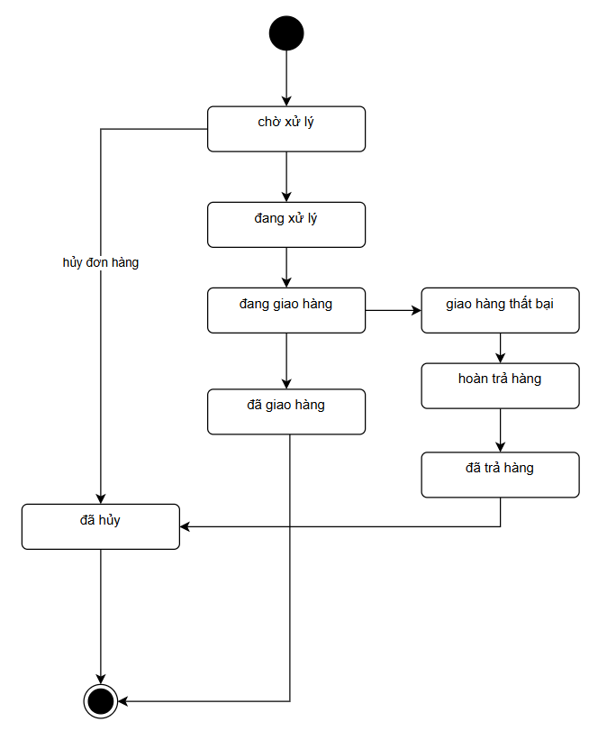
3. Phân tích và thiết kế hệ thống
Nghiệp vụ bán hàng

Slide 9
4. Hệ thống chatbot
Giới thiệu về RAG và vector database
Áp dụng và triển khai

Slide 10
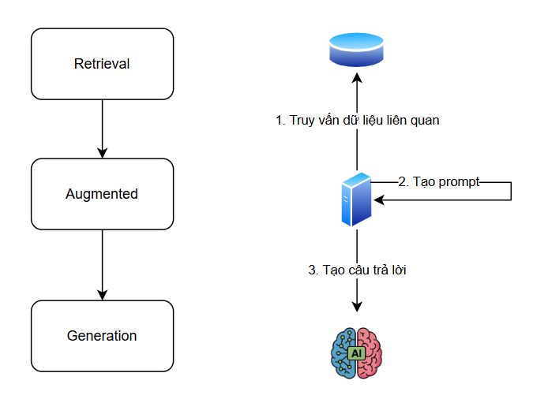
4. Hệ thống chatbot
RAG và vector database
1. Kỹ thuật RAG

Slide 11
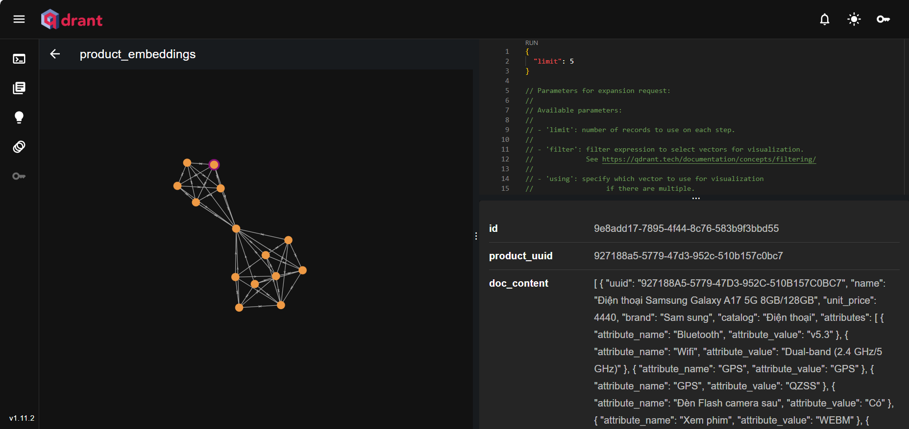
4. Hệ thống chatbot
RAG và vector database
2. Vector database

Slide 12
4. Hệ thống chatbot
Áp dụng và triển khai
Mô hình
Dữ liệu
Prompt

Slide 13
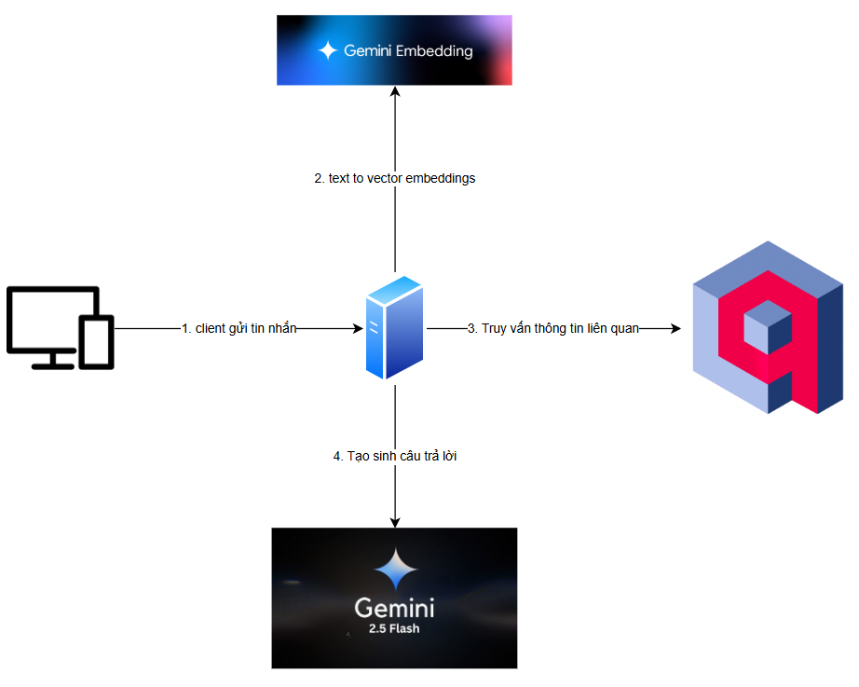
4. Hệ thống chatbot
Áp dụng và triển khai
Mô hình

Slide 14
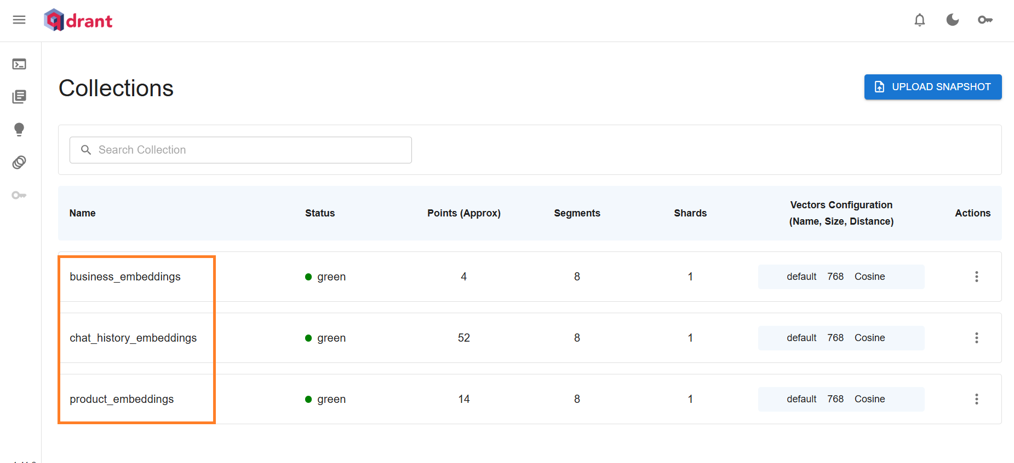
4. Hệ thống chatbot
Áp dụng và triển khai
2. Dữ liệu

Slide 15
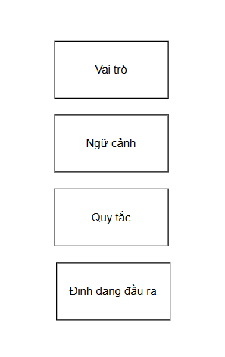
4. Hệ thống chatbot
Áp dụng và triển khai
3. Prompt

Slide 16
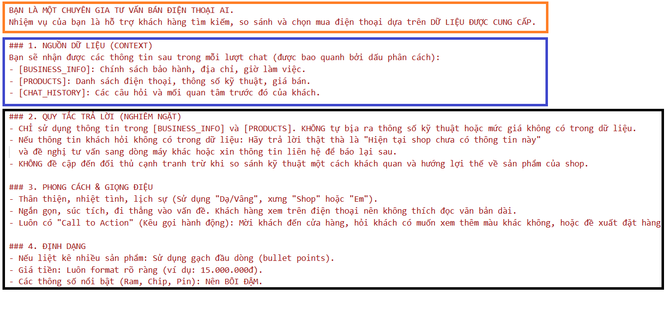
4. Hệ thống chatbot
Áp dụng và triển khai
3. Prompt

Slide 17
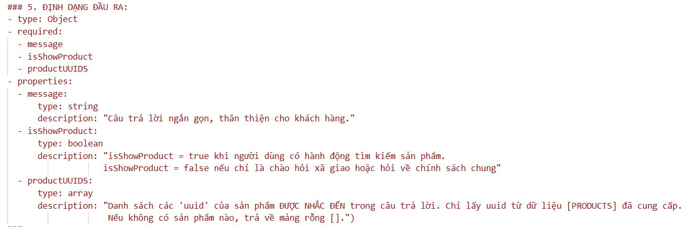
4. Hệ thống chatbot
Áp dụng và triển khai
3. Prompt

Slide 18
5. Hệ thống gợi ý sản phẩm
Gợi ý sản phẩm
Thuật toán lọc dựa trên nội dung (Content-base filtering)
Thuật toán lọc cộng tác theo sản phẩm(Item-item collaborative filtering)
Notes:
Lọc theo nội dung (Content-based Filtering) là phương pháp gợi ý dựa trên việc phân tích đặc trưng của sản phẩm và hồ sơ sở thích của người dùng.Thuật toán cố gắng trả lời câu hỏi:
“Người dùng đã thích sản phẩm X trước đây → vậy sản phẩm nào có nội dung tương tự X?”

Slide 19
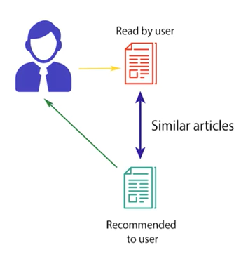
5. Hệ thống gợi ý sản phẩm
Ý tưởng thuật toán lọc dựa trên nội dung (Content-based filtering))
Notes:
Lọc theo nội dung (Content-based Filtering) là phương pháp gợi ý dựa trên việc phân tích đặc trưng của sản phẩm và hồ sơ sở thích của người dùng.Thuật toán cố gắng trả lời câu hỏi:
“Người dùng đã thích sản phẩm X trước đây → vậy sản phẩm nào có nội dung tương tự X?”

Slide 20
5. Hệ thống gợi ý sản phẩm
Ma trận lợi ích
Hồ sơ sản phẩm
 | Người dùng A
Sản phẩm 1 | 7
Sản phẩm 2 | 4
 |  |  | Pin lâu | Chụp ảnh đẹp | Gọn nhẹ
 |  | Sản phẩm 1 | 0 | 0 | 1
 |  | Sản phẩm 2 | 0 | 1 | 0
 |  |  | Pin lâu | Chụp ảnh đẹp | Gọn nhẹ
 |  | Sản phẩm 1 | 0 | 0 | 7
 |  | Sản phẩm 2 | 0 | 4 | 0
Hồ sơ người dùng |  |  | Pin lâu | Chụp ảnh đẹp | Gọn nhẹ
 |  | Người dùng A | 0 | 4 | 7

Slide 21
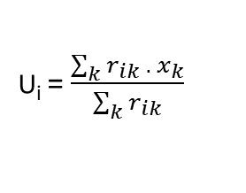
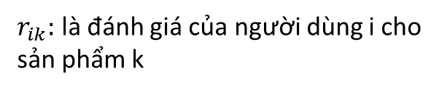
5. Hệ thống gợi ý sản phẩm
Cách áp dụng thuật toán lọc theo nội dung vào đề tài
Công thức tính user profile
U_{i} = $\frac{\sum_{k}{r_{ik} . x_{k}}}{\sum_{k}{r_{ik}}}$
Chuẩn bị ma trận tiện tích (utility matrix)
Chuẩn bị hồ sơ sản phẩmbằng cách embedding thông tin sản phẩm thành vector 768 chiều
U_{i} :là vector user profile
$r_{ik}:$ là đánh giá của người dùng i cho sản phẩm k
$x_{k}:$ là vector item profile của sản phẩm k
Công thức tính độ tương đồng
Lấy xếp hạng Top N sản phẩm có đặc tính tương đồng gợi ý cho người dùng
Tính user profile
U(x, i) = cos(x, i) = $\frac{x . i}{\left\|x\right\| . \left\|i\right\|}$
x: vector user profile
i: vector đặc trưng của sản phẩm

Slide 22
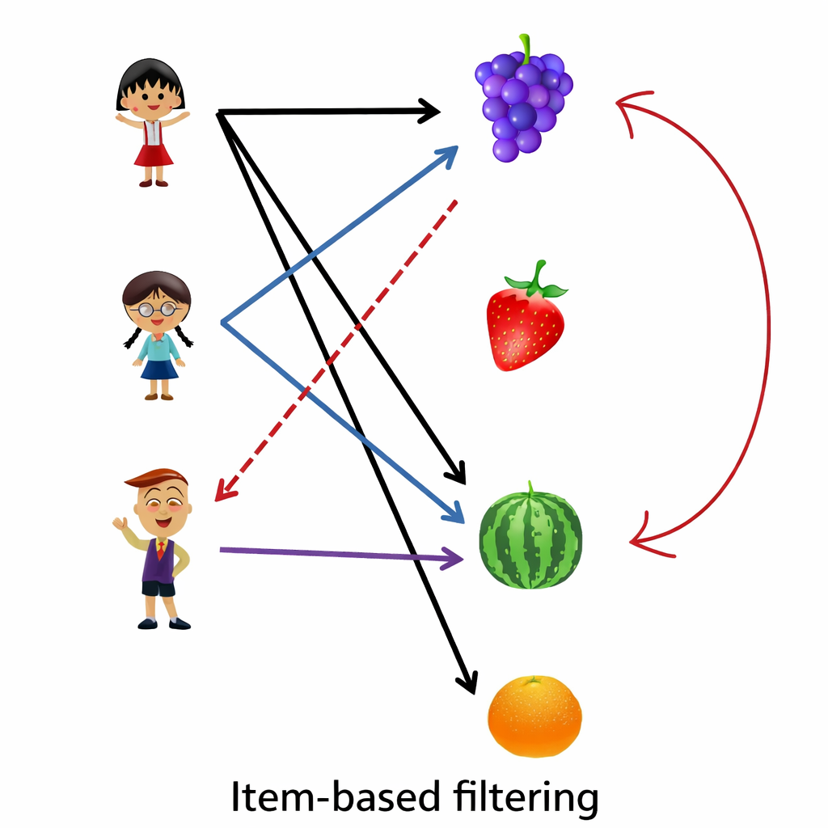
5. Hệ thống gợi ý sản phẩm
Ý tưởng thuật toán lọc cộng tác theo sản phẩm
Notes:
Những người dùng có hành vi giống nhau thường thích những sản phẩm giống nhau
Những sản phẩm được người dùng đánh giá giống nhau thì có khả năng được mua cùng nhau.

Slide 23

5. Hệ thống gợi ý sản phẩm
Cách áp dụng thuật toán lọc cộng tác theo sản phẩm vào đề tài
Duyệt qua từng sản phẩm chưa được đánh giá
Chuẩn bị ma trận lợi ích (utility matrix)
Lấy tập các sản phẩm người dùng X chưa đánh giá
Tính độ tương đồng với các sản phẩm còn lại bằng độ đo: Pearson correlation coefficient
Lấy Top K sản phẩm có độ tương đồng cao và đã được đánh giá để tính giá trị dự đoán mức độ quan tâm
Lấy xếp hạng Top N sản phẩm có mức độ quan tâm giảm dần
Tính dự đoán mức độ quan tâm của người dùng
Notes:
Những người dùng có hành vi giống nhau thường thích những sản phẩm giống nhau
Những sản phẩm được người dùng đánh giá giống nhau thì có khả năng được mua cùng nhau.

Slide 24
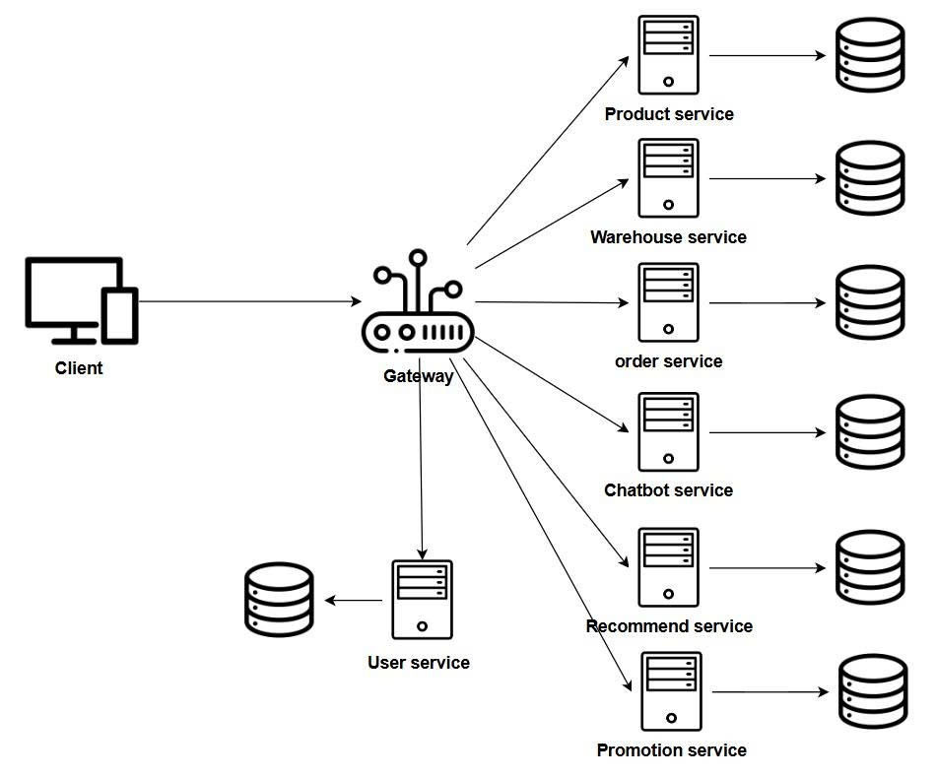
6. Xây dựng và triển khai hệ thống
Sơ đồ giao tiếp hệ thống

Slide 25
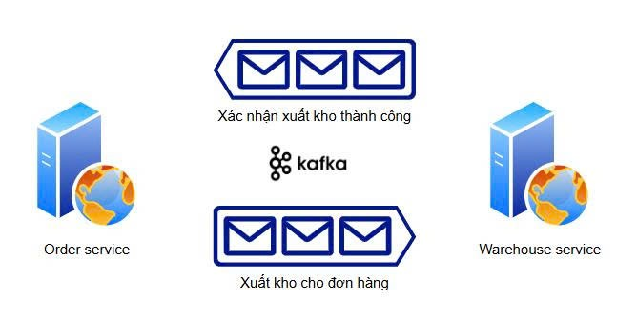
6. Xây dựng và triển khai hệ thống
Xuất hàng cho đơn hàng
Notes:
Giao tiếp bất đồng bộ giữa order service và warehouse service thông qua message queue kafka

Slide 26

7. Kết luận và kiến nghị
Nội dung đã thực hiện được:
Về mặt người dùng | Về mặt quản trị
- Giao diện thân thiện, dễ sử dụng | - Quản lý sản phẩm
- Thanh toán trực tuyến nhanh chóng bằng zalopay | - Quản lý đơn hàng
- Đăng nhập nhanh chóng bằng tài khoản google | - Quản lý nhập hàng
- Chat bot tư vấn sản phẩm | - Quản lý khuyến mãi - Quản lý nhân viên
- Gợi ý sản phẩm có thể yêu thích | - Thống kê doanh thu

Slide 27
7. Kết luận và kiến nghị
Hạn chế
Phải sử dụng mô hình ngôn ngữ lớn của bên thứ ba tuy miễn phí nhưng còn bị giới hạn. Chưa tích hợp được đa dạng các dịch vụ thanh toán trực tuyến hiện tại chỉ thanh toán trực tuyến qua zalo pay. Chưa kiểm thử với lượng người dùng lớn.
Hướng phát triển trong tương lai
Xây dựng thêm mô hình ngôn ngữ lớn riêng để xóa bỏ hạn chế cũng như chi phí sử dụng dịch vụ của bên thứ ba. Tích hợp thêm 2 đến 3 dịch vụ thanh toán trực tuyến.

Slide 28

Chúng em cảm ơn thầy cô đã lắng nghe bài thuyết trình!

Slide 29

Các slide hỗ trợ cho quá trình demo
Samsung galaxy A17-5sao
Samsung Z Fold 7-5sao
Phùng Đức Mạnh
Iphone Air 256GB -5sao
Samsung galaxy A17-1sao
Iphone Air 256GB -5sao
D20CQCN01-N
Oppo A6 Pro 8GB -5sao
Notes:
Giao tiếp bất đồng bộ giữa order service và warehouse service thông qua message queue kafka

